Slide 1
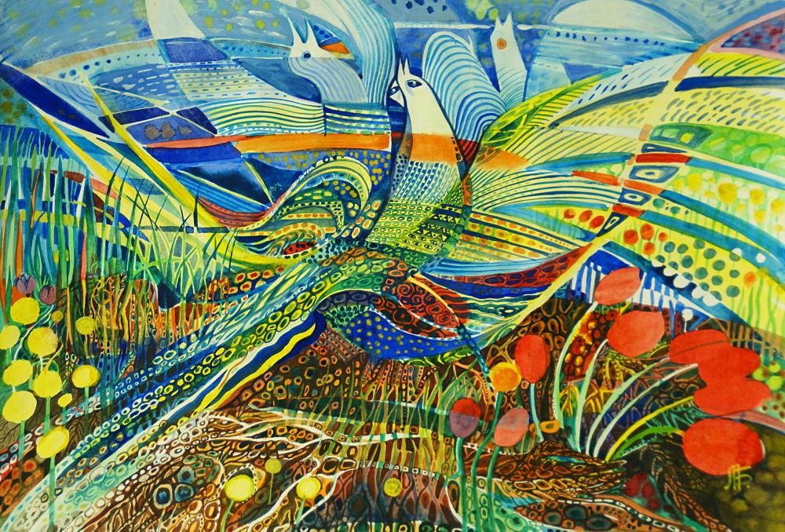
Художні напрями мистецтва XX століття

Slide 2
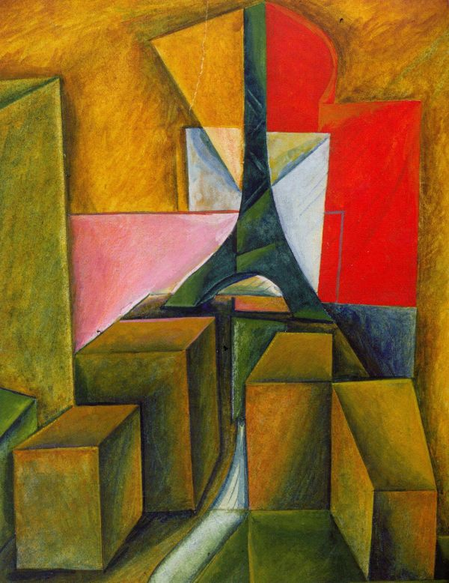
Картина художнього життя XX ст. не порівнянна ні з однією з минулих епох за своєю різноманітністю і парадоксальністю. Вже не можна знайти минулої стильової єдності, відмічається як традиціоналізм, так і нестримне новаторство. Надзвичайно поширюється синтез мистецтв.

Slide 3
Кожна людина впродовж свого життя шукає чогось високого, ідеального, з чого можна брати приклад і вдосконалюватися духовно. Не випадково митці ХХ ст. звертають особливу увагу на внутрішній світ людини, її психологію, буденне життя, переконання, на пошук ідеального в природі.
Модернізм
(новітній)
Авангардизм
(той, що попереду)
експресіонізм
екшн-пейтинг
фовізм
поп-арт
ХХ ст.
кубізм
оп-арт
футуризм
сюрреалізм
абстракціонізм
примітивізм
дадаїзм
символізм

Slide 4
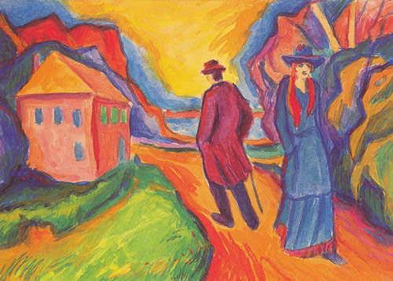
Модернізм
На початку XX ст. в сфері художньої творчості — у літературі, архітектурі, малярстві, музиці, театральному мистецтві — виникає безліч течій, груп, шкіл, які прийнято позначати збірним терміном «модернізм» (модерн — новий). У цьому терміні немає спроби вичленити яку-небудь спільну рису — очевидні різноманітність і різноплановість майстрів.

Slide 5
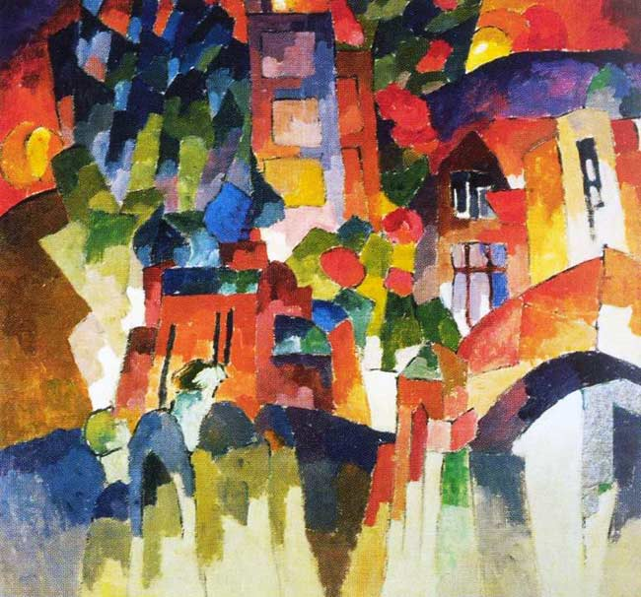
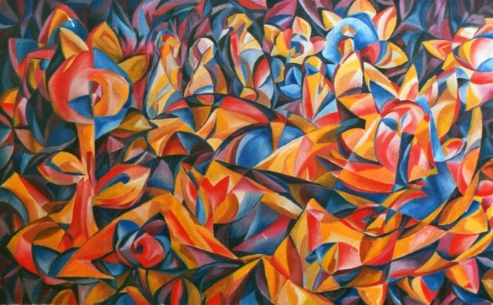
Авангардизм
Умовна назва художніх рухів митців ХХ ст., що об’єднували тих кому були притаманні прагнення до докорінного оновлення художньої практики, розриву її зі старими принципами і традиціями, пошук нових, незвичних засобів виразу форми і змісту творів, взаємин митців із життям.

Slide 6
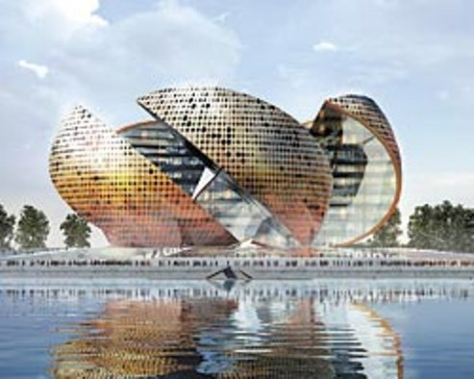
Авангардизм в архітектурі

Slide 7
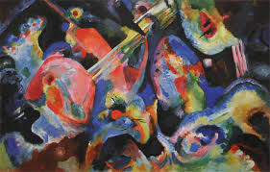
Абстракціонізм
Один із напрямів образотворчого мистецтва ХХ ст. виник як складова частина руху за оновлення мистецтва на межі ХІХ і ХХ ст., пізніше названого авангардизмом. Частина авангардистів створювала мистецтво абстрактних форм (геометричних фігур, ліній, кольорових плям) – абстракціонізм. Засновниками абстракціонізму були російські художники В.Кандинський і К.Малевич, голландець П.Мондріан.

Slide 8
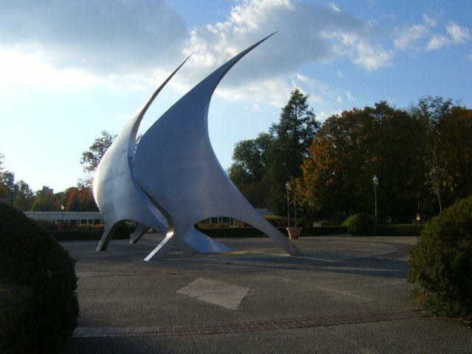
Абстракціонізм в архітектурі

Slide 9
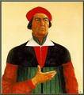
Відомий представник
Казимир Малевич - народився 11(23) лютого 1878 р. на околиці Києва в польській сім’ї. У 1913 р. Малевич оформляв постановку футуристичної опери Матюшина “Победа над солнцем”, де ввів чорний квадрат у декорації та костюми героїв. Саме так – на театральній сцені, а не на полотні – вперше з’явився він глядачам.

Slide 10
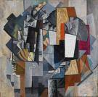
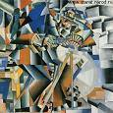
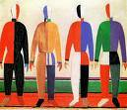
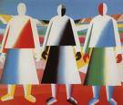
Картини Малевича

Slide 11
Кубізм
Кубізм немов руйнував предмети на площині, зводячи їх форму до простих геометричних фігур чи розкладаючи їх на площини. Художники-кубісти прагнули проникнути за оболонку речей, зрозуміти їх потаємну сутність. Художники-кубісти: П.Пікассо («Авіньонські дівчата» – картина, яка започаткувала напрям кубізму, «Герніка», «Скрипка й виноград»), Ж.Брак («Кларнет і пляшка рому на каміні»), Ф.Леже («Будівельники»), Д.Стюарт, К.Карра («Метафізична муза»). П.Пікассо був під впливом кубістів лише на початку творчого шляху, пізніше він надавав перевагу традиційному мистецтву.

Slide 12
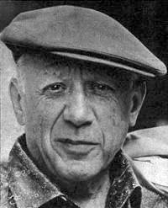
Відомий представник
Пабло Пікассо - почав малювати з самого дитинства, перші уроки художньої майстерності Пікассо одержав у свого батька — вчителя малювання Х. Руїса, і незабаром володів ним досконало. В 8 років він малює свою першу серйозну картину маслом, Пікадора, з якою він не розлучався протягом всього життя.

Slide 13
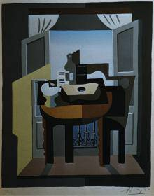
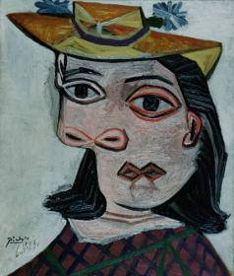
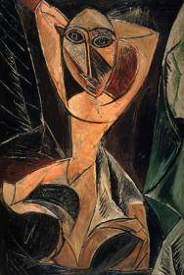
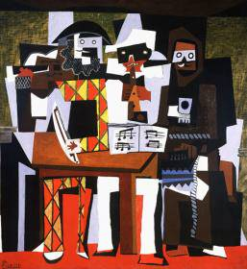
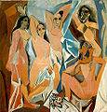
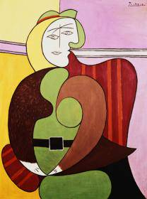
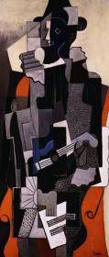
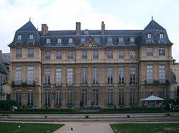

Slide 14
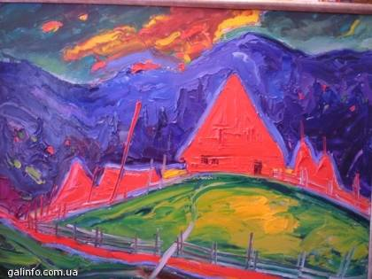
Експресіонізм
Реалістичне мистецтво ХХ ст. часто використовувало досягнення і прийоми інших, нереалістичних художніх напрямів. Так, виразні засоби експресіонізму допомогли німецькій художниці К.Кольвіц гостро й однозначно виразити своє відношення до пригнічення, насильства, війни в графічних роботах «Повстання ткачів», «Селянська війна».

Slide 15
Відомий представник
Василь Кандинський народився 16 (4) грудня 1866 р. в Москві, в заможній культурній сім’ї.
Это "Мир искусства" является
столь же реальним, как и бетон.
По этой причине, я предпочитаю
называть так называемое
"абстрактное искусство"
"конкретное искусство"..

Slide 16
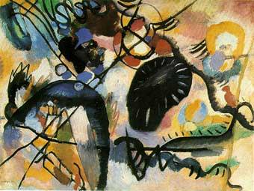
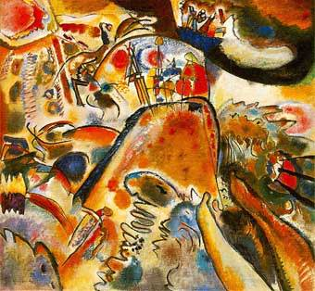
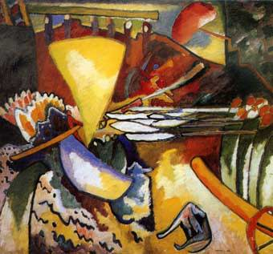
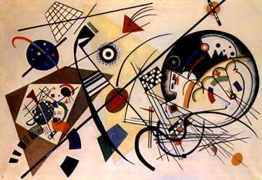
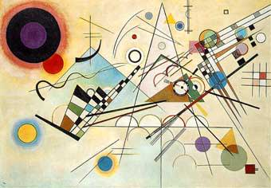
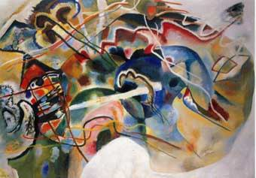
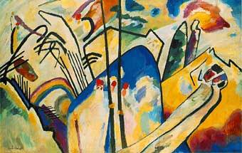
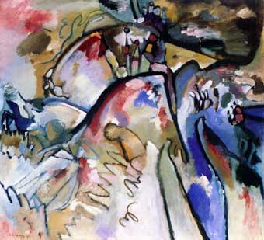
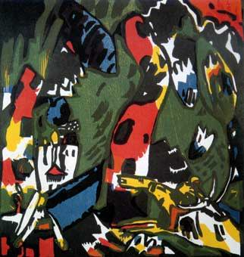

Slide 17
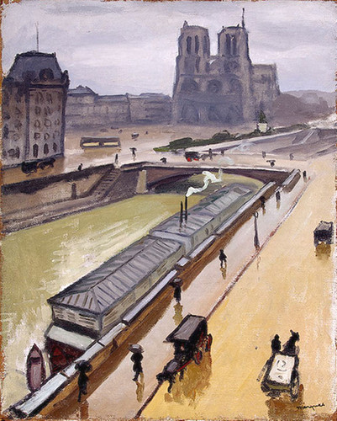
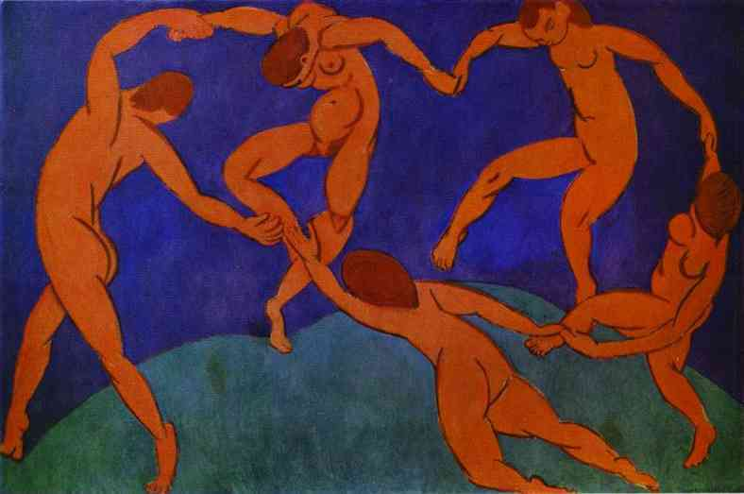
Фовізм
Для фовізму характерні: підвищена світлість та прозорість, виразність кольору, організація художнього простору лише за допомогою кольору, відсутність традиційного світлотіньового моделювання, прагнення гармонізації виразних і декоративних властивостей кольору в єдиній композиції. До фовістів належали: А.Маттіс («Червоні риби», панно «Танець», «Музика»), А.Марке, Р.Дюфі.

Slide 18
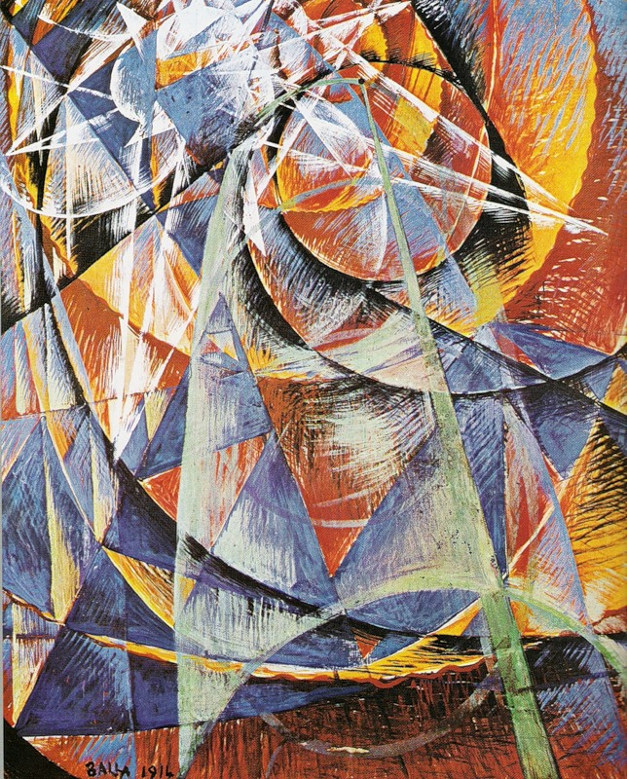
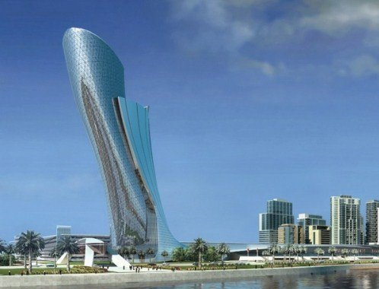
Футуризм
Футуристи захоплювались можливостями сучасної науки й техніки, успіх прогресу людства вбачали в розвитку машинної цивілізації. Художники-футуристи: Дж.Балла («Ластівки»), І.Тангі («Невидимки»).

Slide 19
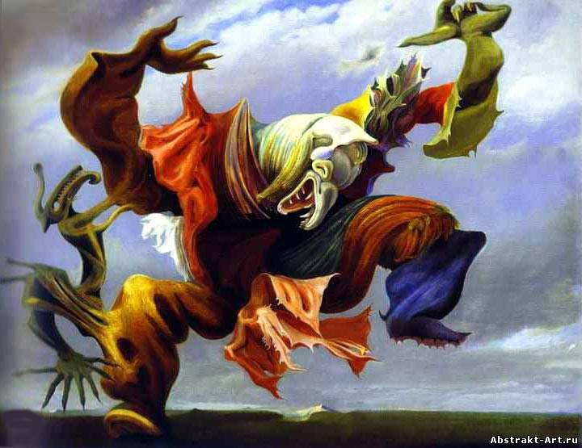
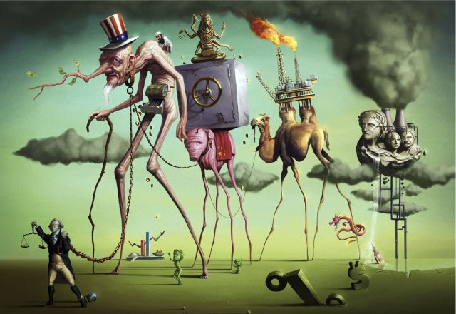
Дадаїзм
(Від франц.dadaisme - перен. незв’язний дитячий лепет) –авангардистська літературно –художня течія в 1916 – 1922 р.р., склалась в Швейцарії. Представники : А.Бретон, Т. Тцара, Р.Гюльзенбек, М.Янко, М. Дюшан, Ф. Пікабія, М. Ернст, Ж. Арп. У цій течії абсолютизувався авангардистський принцип, заперечувалися будь які авторитети і традиції. Дадаїсти не визнавали жодних ідеалів. Вони оголосили будь-який вибір твором мистецтва, якщо художник узяв його із звичайного середовища й дав йому назву. У 20-х роках ХХ ст. у Франції злився з сюрреалізмом, у Німеччині – з експресіонізмом.

Slide 20
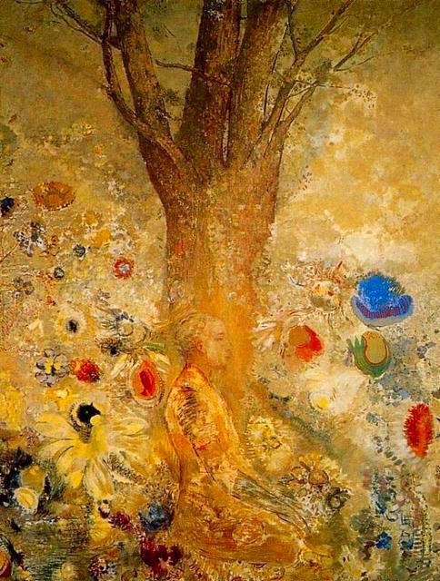
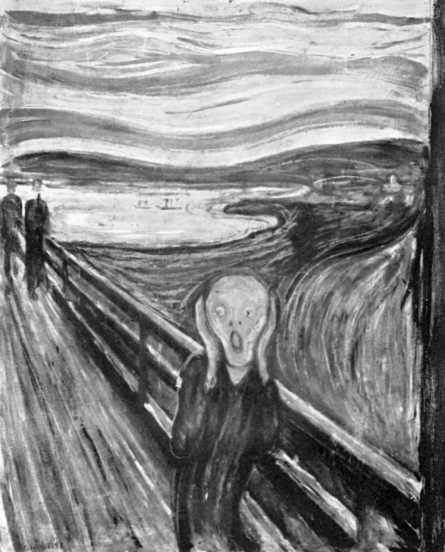
Символізм
Для нього характерні казкові сюжети і вільна фантазія. В Росії та на Україні модернізм і символізм склались в так званий національно-романтичний напрям, що спирався на героїчне билинне минуле, народні казки й пісні. Представники: М.Реріх, В.Васнєцов.

Slide 21
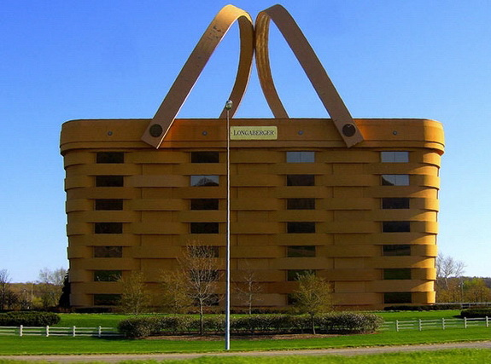
Символізм в архітектурі

Slide 22
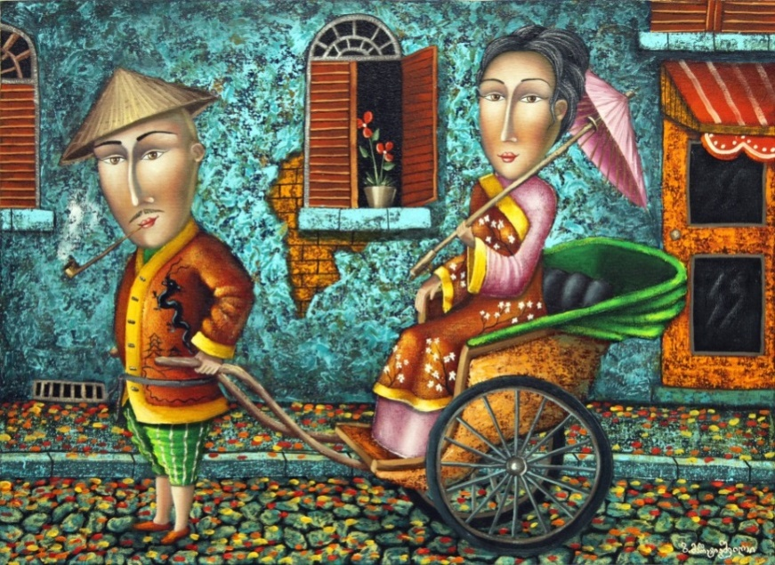
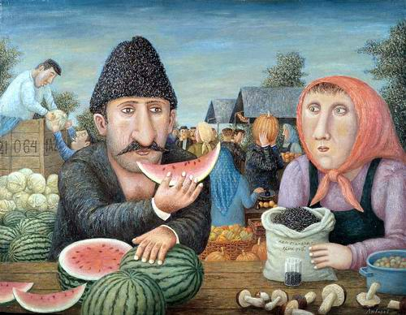
Примітивізм
Видатний французький художник П.Гоген в пошуках спокою й гармонії покинув цивілізований світ і проживав на островах Тихого океану. Користуючись спрощеними і майже плоскими зображеннями предметів, він зображував природу, місцевих жителів («Таїтянки») – цей напрям в пізніше одержав назву примітивізм. До примітивістів належали: А.Руссо («Мавпи») у Франції, У.Альфред в Англії, Н.Гончаров в Росії («Московська вулиця»).

Slide 23
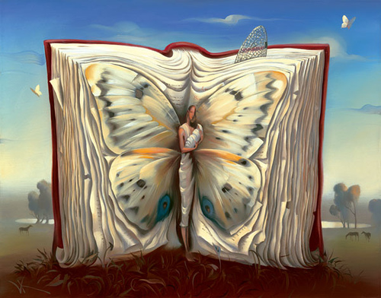
Сюрреалізм
(Від франц.surrealisme - надреалізм) напрям у мистецтві ХХ ст., що проголошував джерелом мистецтва сферу півсвідомості (інстинкти сновидіння, галюцинації) а його методом – розрив логічних зв’язків, замінених вільними асоціаціями. Сюрреалізм склався в 20-х роках ХХ ст., розвиваючи низку рис дадаїзму (письменники А.Бретон, Ф.Арп, Ж.Міро.). З 30-х років головною рисою сюрреалізму стала парадоксальна нелогічність поєднання предметів та явищ, яким надавалася предметно-пластична достовірність, яку можна було бачити (художники С. Далі, П.Блум, І.Тангі)

Slide 24
Відомий представник
Сальвадор Далі – його картини становлять ірраціональні комбінації суто реальних предметів, які мають натуральний вигляд або парадоксальним способом деформовані. Це може бути людська фігура з картотечними шуфлядами у животі ("Антропоморфна шафа", 1936 р.), годинник-серветка, що звисає зі столу ("Збереження пам'яті", 1931 p.j, слони на довгих павучих ніжках ("Спокуса св.Антонія", 1946 р.) тощо.

Slide 25
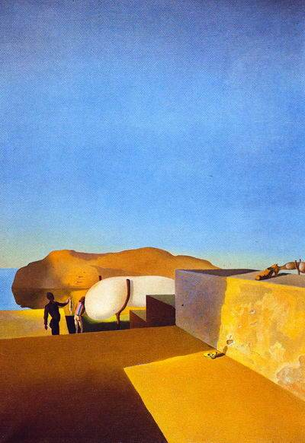
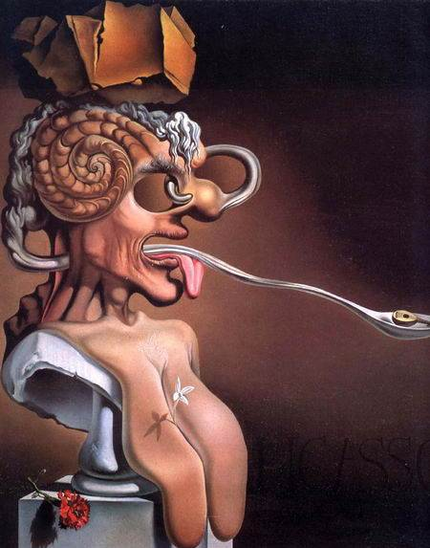
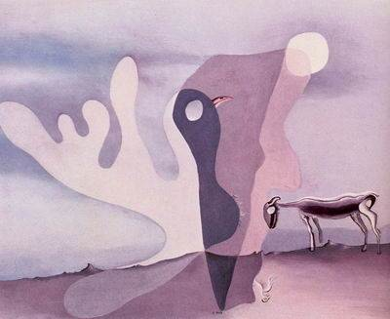
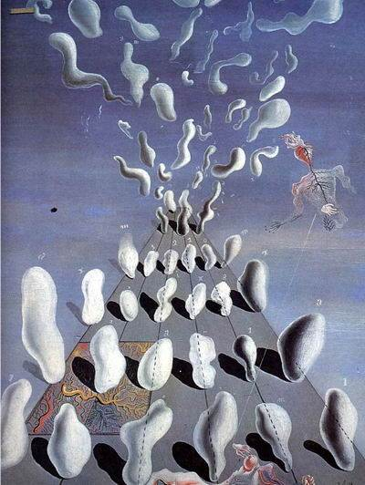
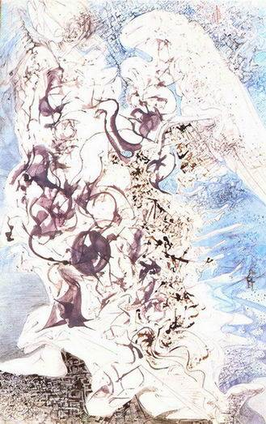
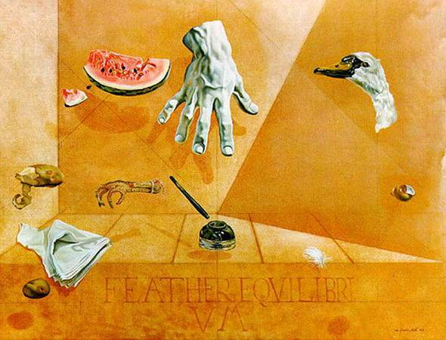
Картини С. Далі

Slide 26
Поп-арт
Поп-а́рт (англ. pop-art, скорочення від англ. popular art, етимологію також пов'язують із англ. рор — уривчастий удар, плескіт) — напрям в образотворчому мистецтві 1950—1960-х років, що виник як реакція на абстрактний експресіонізм та використовує образи продуктів вжитку.

Slide 27
Поп-арт в інтер’єрі

Slide 28
Відомий представник
Е́нді Во́ргол — всесвітньо відомий американський митець карпато-русинського походження, один із засновників поп-арту та культова постать в історії сучасного мистецтва в цілому.Художник, ілюстратор, дизайнер, скульптор, письменник, продюсер,кінорежисер, видавець, колекціонер — він залишив по собі величезний творчий спадок і ще за життя став легендою.

Slide 29
Роботи Е.Воргола

Slide 30
Оп-арт
Оп-арт (від англ. op art (optical art)) або оптичне мистецтво - стиль сучасного мистецтва, який широко використовує оптичні ілюзії. Митці оп-арту досягають створення ілюзій руху або мерехтіння нерухомих об'єктів через зображення періодичних структур і влучне використання кольорів та форм. Зазвичай твори оп-арту носять абстрактний характер.

Slide 31
Екшн-пейнтинг
Джексон Поллок першим серед американських живописців застосував незвичну техніку: він розстилав полотно на землі, наносив на нього фарбу, а потім бив по полотну палицею, яку використовував замість пензля. Іноді він просто ходив по полотні, тримаючи в руках продірявлену банку з фарбою і поливаючи свій майбутній витвір. Твори: «Одне», «Номер 1А».

Slide 32
Постмодернізм
(Від лат. префікс пост-наступність, фр. Модернізм - сучасний., найновіший)
Загальна назва окреслених останніми десятиліттями тенденцій у мистецтві, що виникли після модернізму та авангардизму.
Мистецтво постмодернізму — це своєрідна лабораторія, де відбувається складний синтез рис, нашої доби, діалогічне розв'язання антиномій, накопичених попередніми епохами: • реалістична зображальність і фантасмагоричність; • гуманітарність і фізико-технічне орієнтування; • описовість і філософічність;

Slide 33
Постмодернізм в архітектурі

Slide 34
Хай-тек – стиль в архітектурі і дизайні останньої чв. ХХст.

Slide 35
Знамениті на весь світ будівлі
Федеральна система доріг в США

Slide 36
Панамський канал

Slide 37
Сіднейський оперний театр

